Slide 1
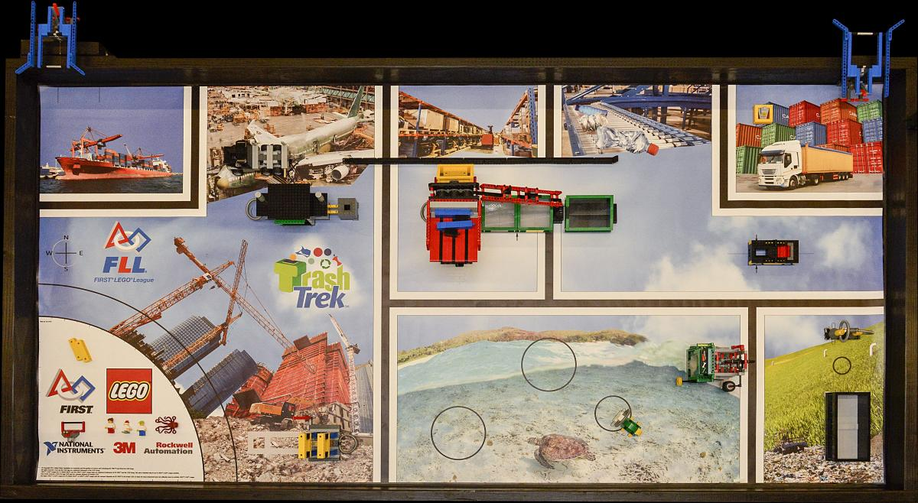


Estratégia Carbobots
Saída 01
Pontos: 375 pontos
Tempo: 1 minuto segundos
Saída 02
Pontos: 340 pontos
Tempo: 55 seg
Saída 03
Pontos: 248 pontos
Tempo: 20 segundos
Tempo para troca de equipamentos: 15 seg
Pontuação total: 903 pontos

